Slide 1
* Progestagenler
Medroxyprogesteron asetat(MAP)
Fluorogeston asetat (FGA)
Chlormadinon asetat(CAP)
Melengestrol asetat(MGA)
Uygulama biçimleri
a-İntravaginal spiral(PRID)
b-İntravaginal sponj
c-Kontrollü intravag. ilaç sal.(CIDR)
c-İmplant (Norgestomet, Synromate B)

Slide 2
PRID (1.55 g progesteron ve 10 mg östradiol benzoat, 12 gün tutulur, 24 saat önce PG, 2-3 gün sonra östrus, tohumlamalar 48. ve 72. saatte, ya da sadece 56. saatte)
Norgestomet (6 mg progesteron, 9 gün tutulur, 24 saat önce PG) + 3 mg Norgestomet kas içi+5 mg östradiol valerate enj., 2-3 gün sonra östrus, 48. Ve 72. saatte tohumlama

Slide 3
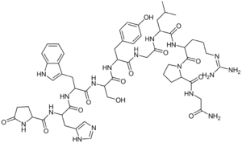

Slide 11
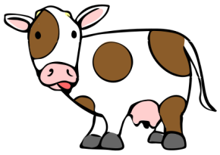

Slide 12
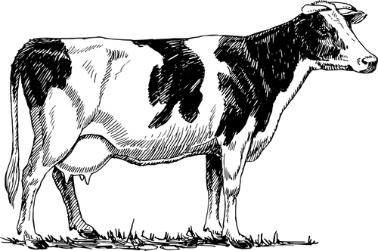
.

Slide 14
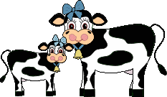

Slide 20
.

Slide 22
Kısa Program
Uzun Program

Slide 26
..

